Slide 1


UBND QUẬN LONG BIÊN
TRƯỜNG MN BAN MAI XANH
GIÁO ÁN
LĨNH VỰC PHÁT TRIỂN NHẬN THỨC
KHÁM PHÁ KHOA HỌC
ĐỀ TÀI: TÌM HIỀU VỀ LUẬT GIAO THÔNG ĐƯỜNG BỘ
LỨA TUỔI: MẪU GIÁO LỚN
GIÁO VIÊN: LÊ THỊ HIỀN
Năm học 2024 - 2025

Slide 2


BÉ VỚI LUẬT GIAO THÔNG

Slide 3




Bé tìm hiểu về Luật An Toàn Giao Thông

Slide 4

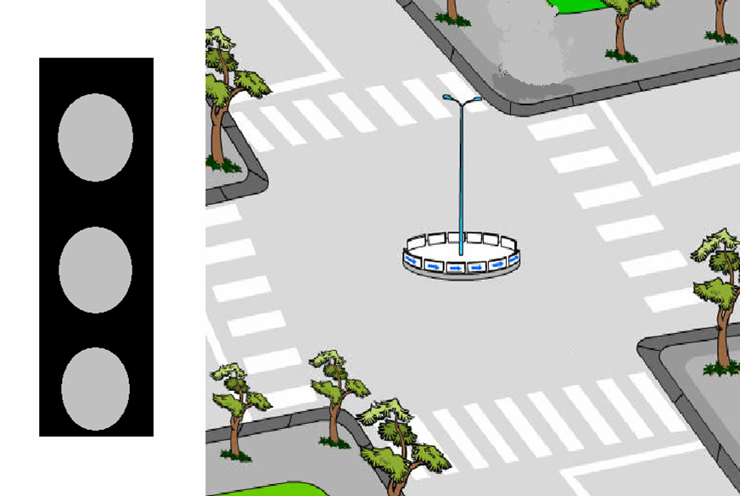
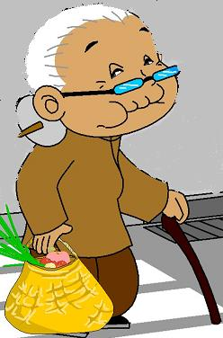

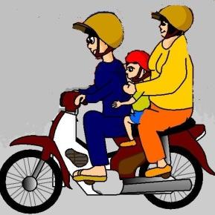

Slide 5
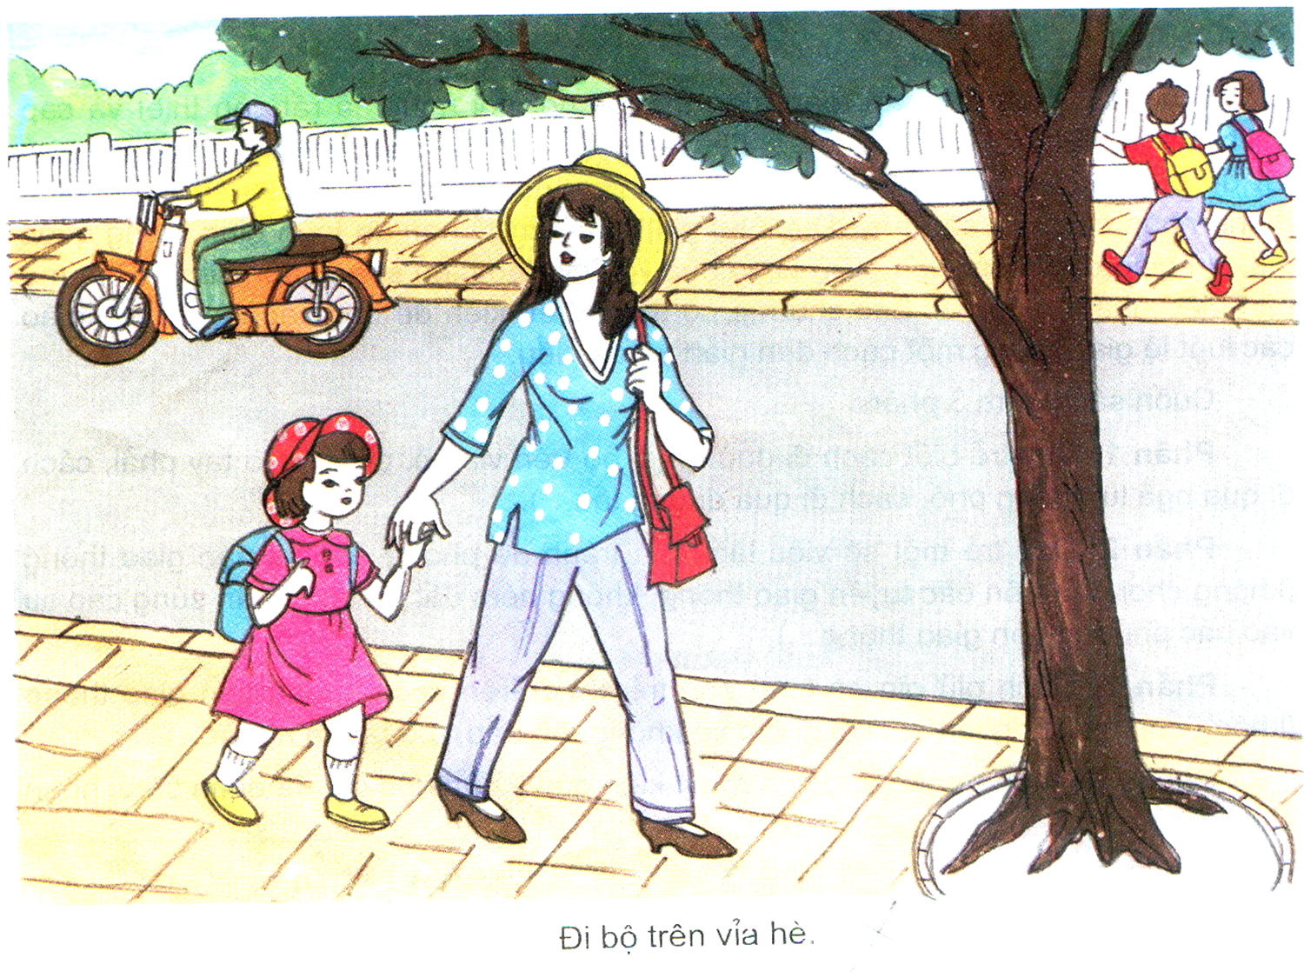
Đi bộ trên vỉa hè

Slide 6
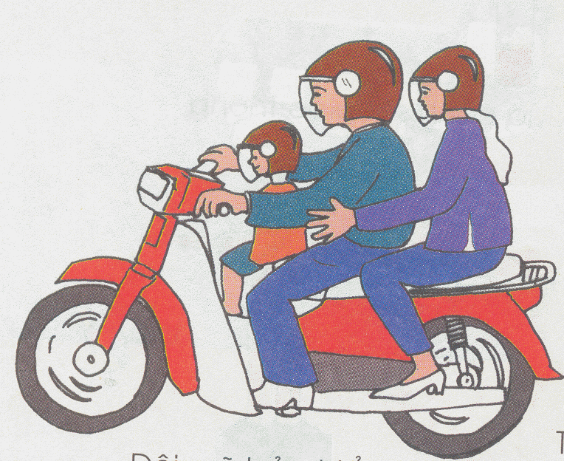
Đội mũ bảo hiểm khi ngồi trên xe máy

Slide 7
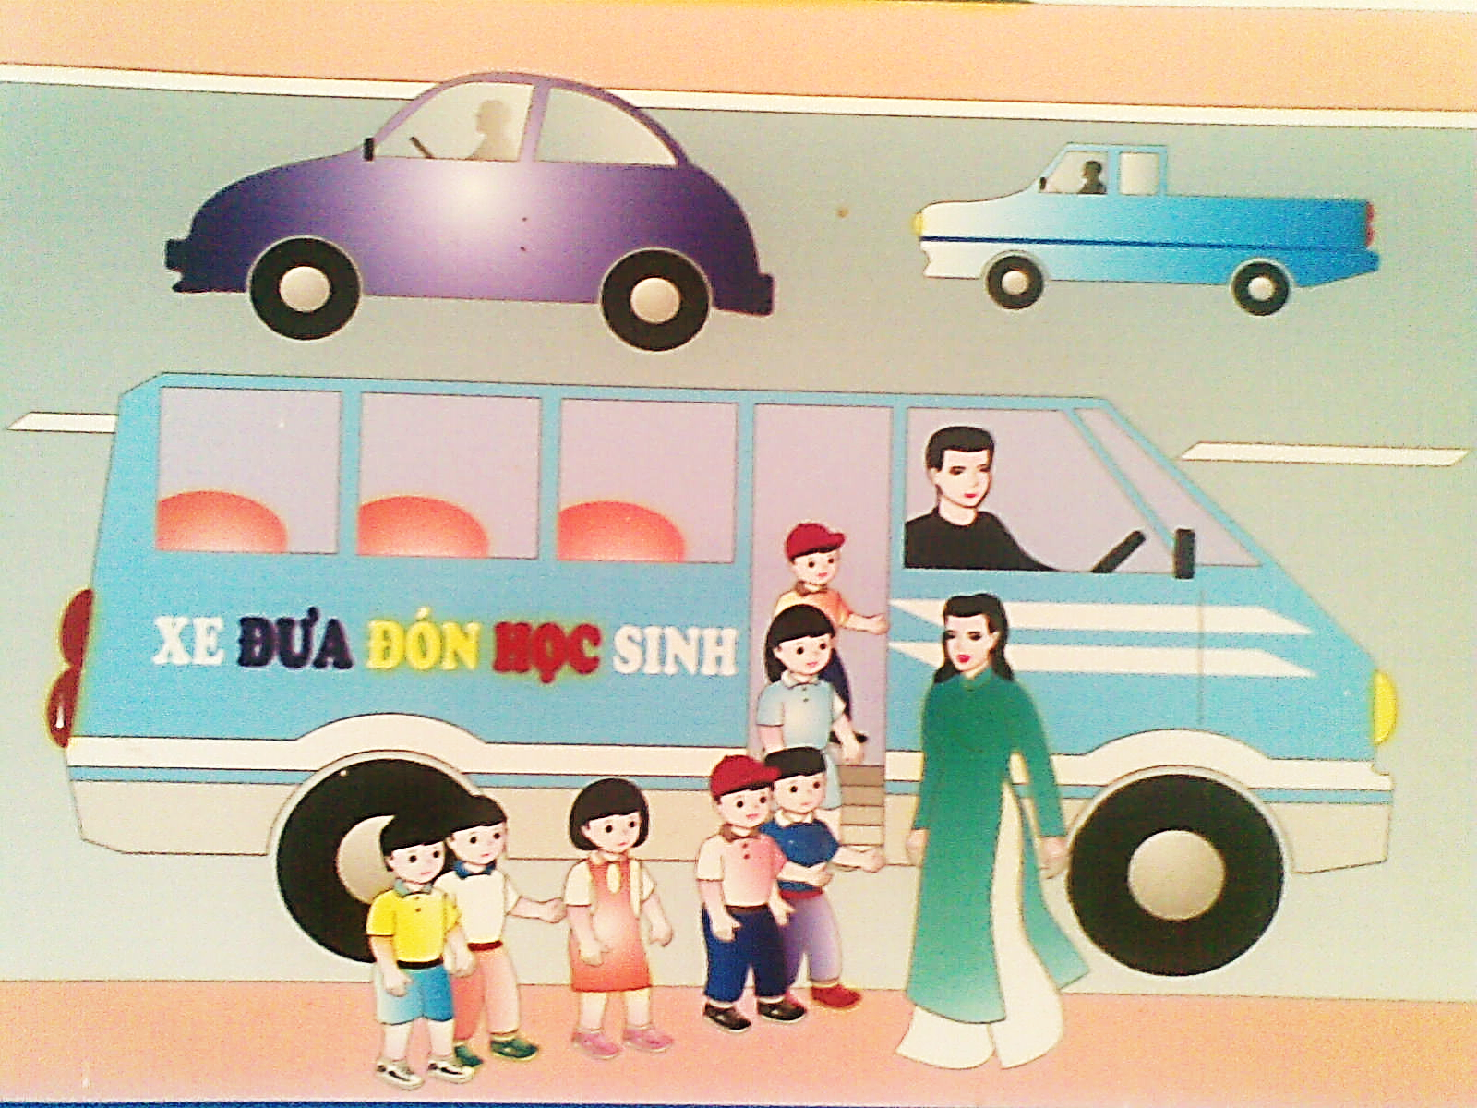
Không chen lấn xô đẩy khi lên xe

Slide 8
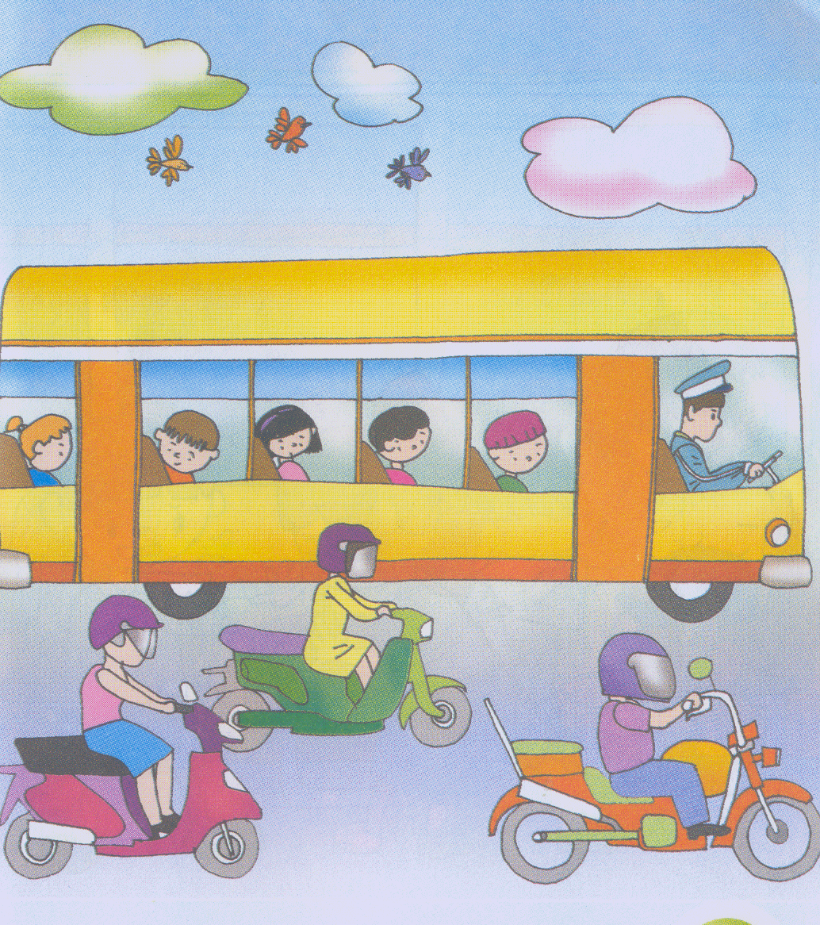
Ngồi trên xe buýt phải ngồi ngay ngắn, không thò đầu ra ngoài

Slide 9


Trò chơi :
“Xem ai thông minh”

Slide 10




An toàn giao thông

Slide 11
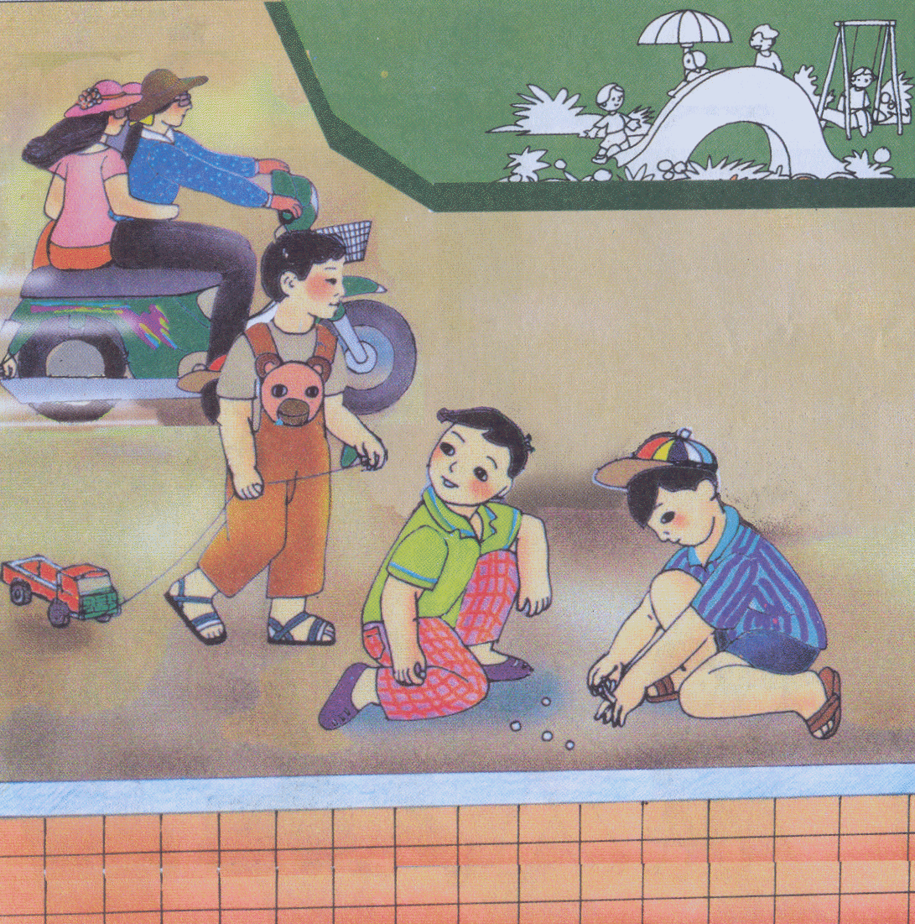
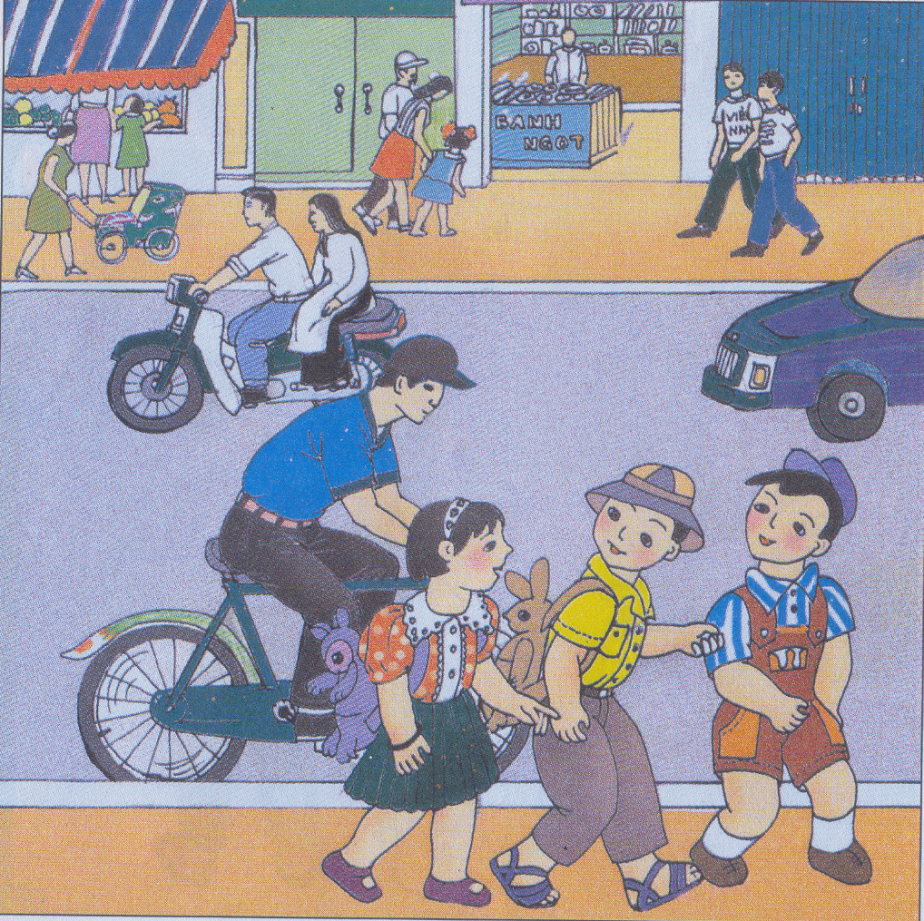

Slide 12
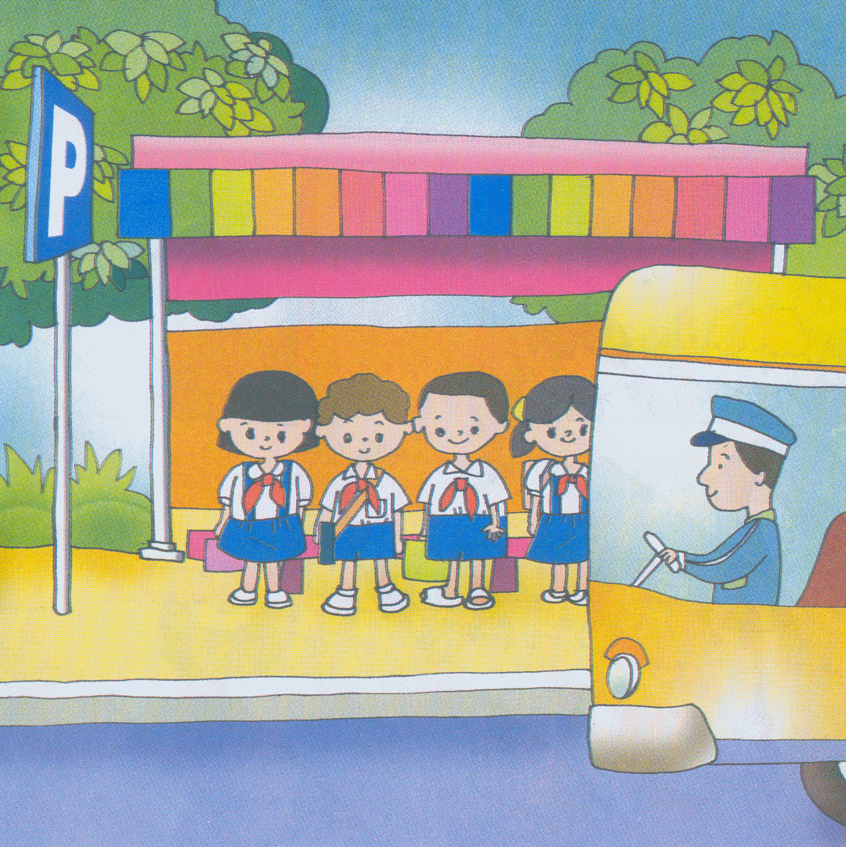
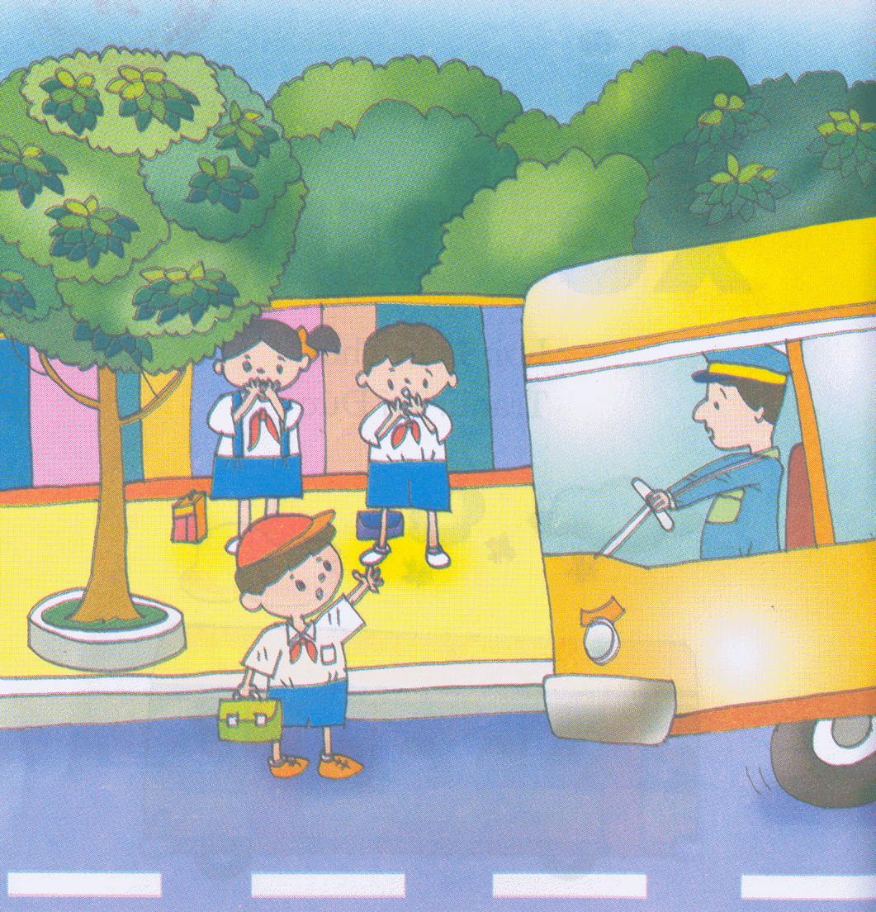

Slide 13

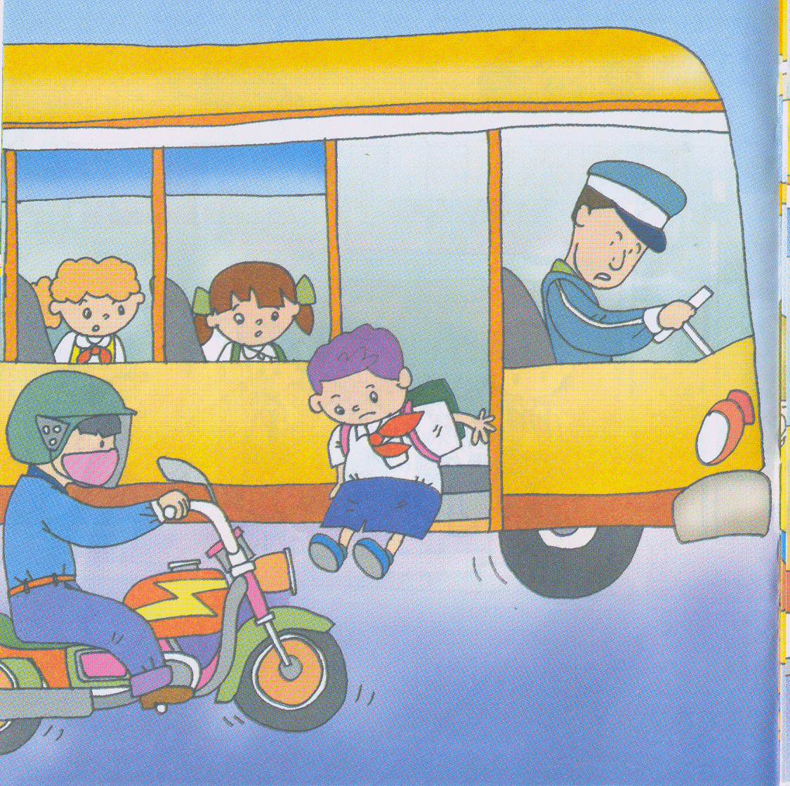

Slide 14
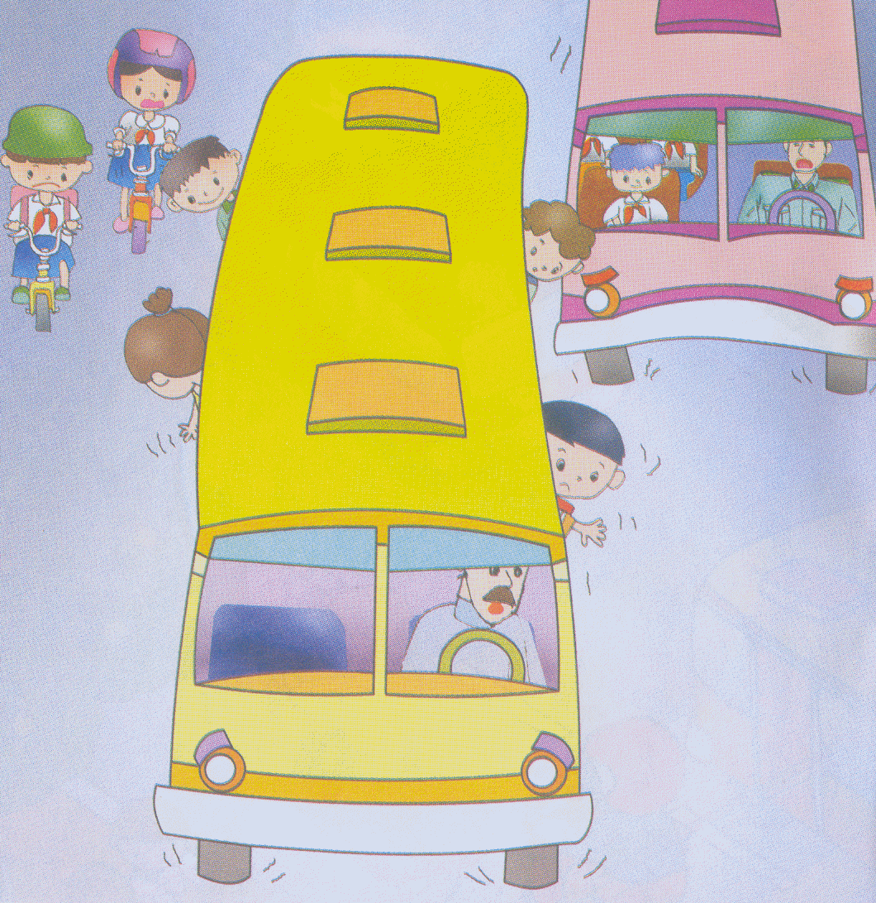

Slide 15

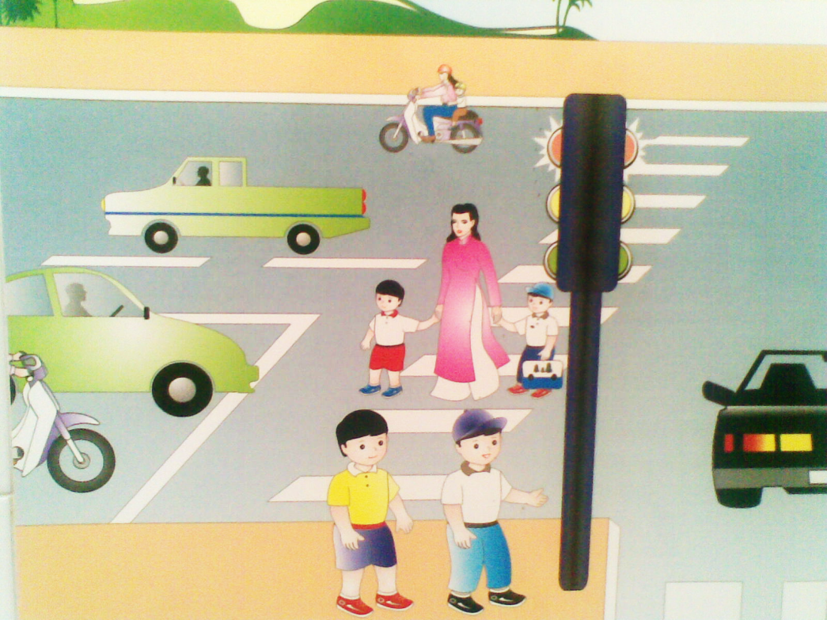

Slide 16


Slide 17

Bài học đến đây là hết rồi!

